Slide 1
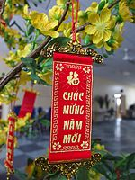
TET VUI 2012
Phao no
Banh chung, banh giay
Li xi dau nam
Chuc xuan nguoi than, ban be

Slide 2
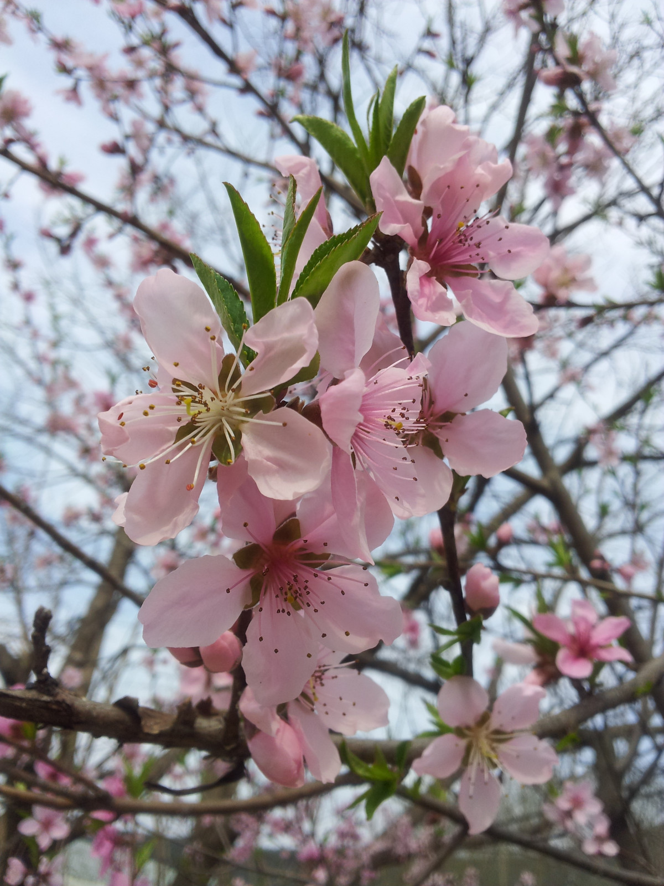
TET VUI 2012
Táo quân chầu trời
Hái lộc đầu xuân
Xin xăm cho cả năm

